Slide 1
Оптические иллюзии
или
Обман зрения

Slide 2
Во-первых, изображение на сетчатке перевернуто.
Во-вторых, из-за несовершенных оптических
свойств глаза, картинка на сетчатке расфокусирована или
размазана.
В-третьих, глаз совершает постоянные движения. Таким образом, изображение находится в
постоянной динамике.
В-четвертых, глаз моргает приблизительно 15 раз в
минуту, а это значит, что изображение через
каждые 5-6 секунд перестает проецироваться на
сетчатку.

Slide 3
Что такое
оптические иллюзии?
Это ошибки в зрительном восприятии, вызванные неточностью или неадекватностью процессов неосознаваемой коррекции зрительного образа (неверная оценка длины отрезков, величины углов или цвета изображенного объекта, иллюзии движения, «иллюзия отсутствия объекта» — баннерная слепота, и др.), а также физическими причинами («сплюснутая Луна», «сломанная ложка» в стакане с водой). Причины оптических иллюзий исследуют как при рассмотрении физиологии зрения, так и в рамках изучения психологии зрительного восприятия.

Slide 4
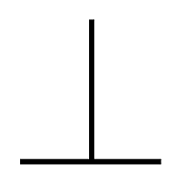
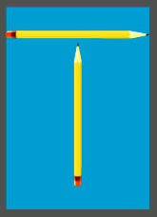
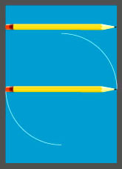
Иллюзия Вундта-Фика
или перевёрнутое “Т” (1851)
Это вертикально-горизонтальная иллюзия. Обе линии имеют одинаковую длину, однако вертикальная линия кажется длиннее горизонтальной.

Slide 5
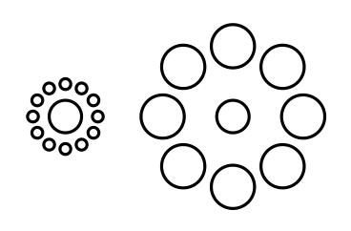
Иллюзия Эббингауза-Титченера (1902)
Иллюзия контраста
Иллюзия, при которой один и тот же предмет воспринимается как более крупный среди маленьких фоновых предметов
и меньше среди больших фоновых предметов
Что бы убедиться, что круги одинаковые, конечно же, можете воспользоваться линейкой, но можно и без нее.
Закройте один глаз и посмотрите в условную точку посредине между кругами.
Несколько секунд спустя, вы увидите, что они одинаковые

Slide 6

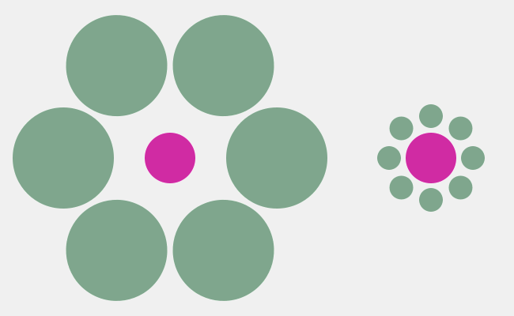
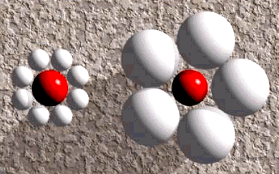
Варианты иллюзии Эббингауза-Титченера

Slide 7
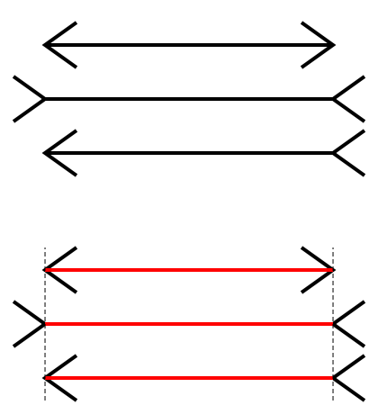
Иллюзия Мюллера-Лайера (1889)
Какая из стрелок длиннее?
Иллюзия заключается в том, что одна из стрелок визуально кажется длиннее другой, хотя в обоих случаях линии стрелок абсолютно одинаковой длинны.

Slide 8
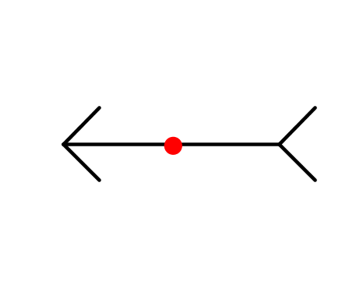
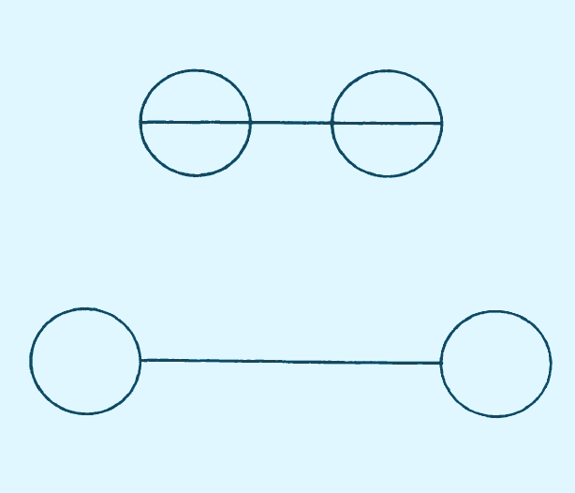
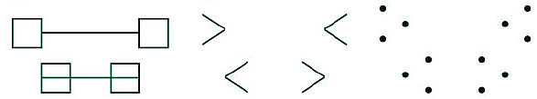
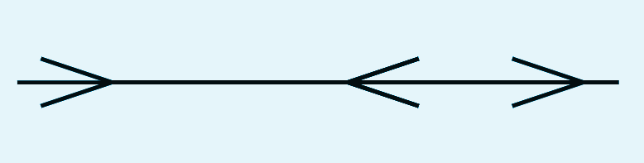
Варианты иллюзии Мюллера-Лайера

Slide 9
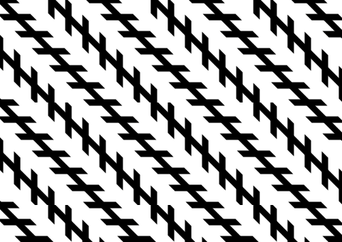
Иллюзия Цёльнера (1860)
Эти линии расходятся?
Длинные параллельные линии, пересеченные серией коротких диагональных отрезков, кажутся расходящимися. Эту иллюзию ЦЁЛЬНЕР заметил в 1860 году случайно, рассматривая ткань.
Они параллельны

Slide 10

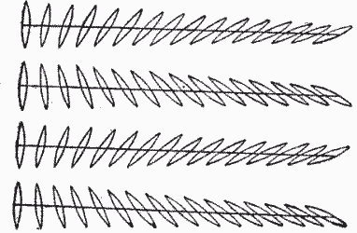
Вариант иллюзии Цёльнера

Slide 11
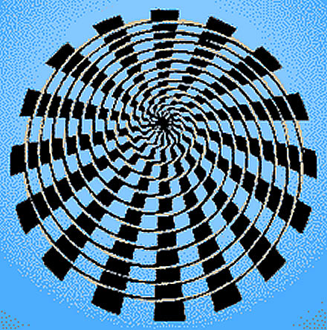
Иллюзия Фрейзера и Спираль Фрейзера.
Думаете это спираль?
Эта иллюзия также называется "ложная спираль" или "свитая веревка". Спираль формируется свитыми жилами (веревками) разного цвета и, на самом деле, представляет собой концентрические окружности.

Slide 12
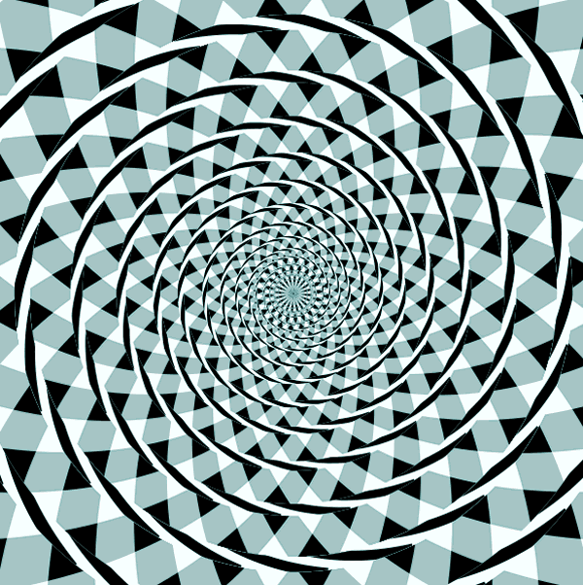
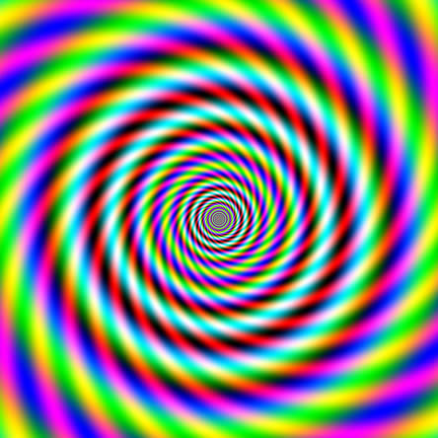
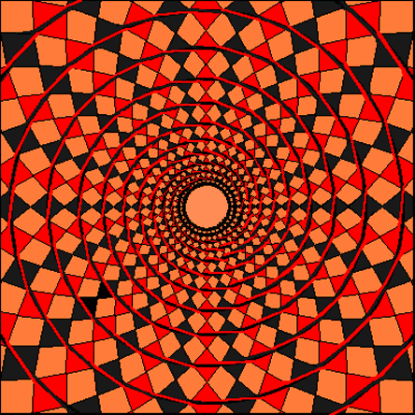
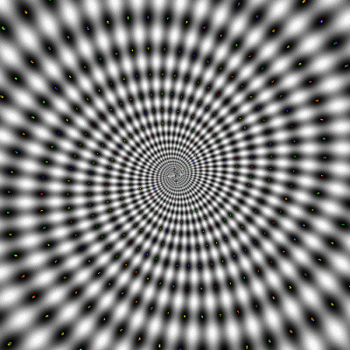
Вариант иллюзии Фрейзера

Slide 13

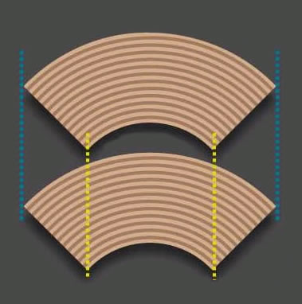
Иллюзия Ястрова (1891)
Два объекта кажутся разными по размерам,
хотя, на самом деле, они абсолютно одинаковые.

Slide 14

Иллюзия Пинна-Брелстафа
Сконцентрируйте взгляд на центре рисунка. Приблизьтесь к экрану, затем обратно - окружности начнут вращаться навстречу друг другу.

Slide 15
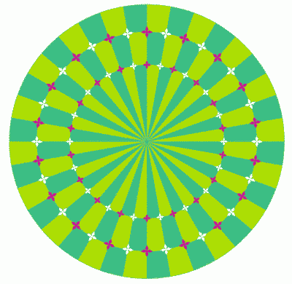
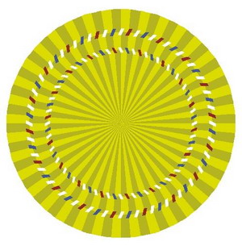
Вариант иллюзии Пинна-Брелстафа

Slide 16
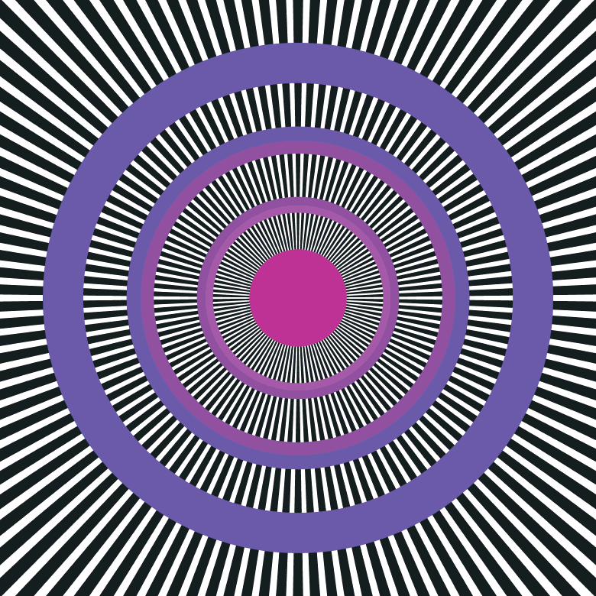
Иллюзия Левиант (1984)
Если смотреть в центр рисунка, через некоторое время круги начинают мерцать и затем вращаться.

Slide 17
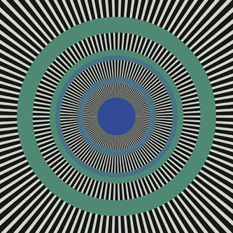
Посмотрите в центр левого рисунка. Есть мерцание и вращение? А теперь переведите взгляд в центр правого рисунка, затем опять - в центр левого.
ВНИМАНИЕ! Все представленные здесь картинки абсолютно статичны. Любое замеченное движение является иллюзией.

Slide 18
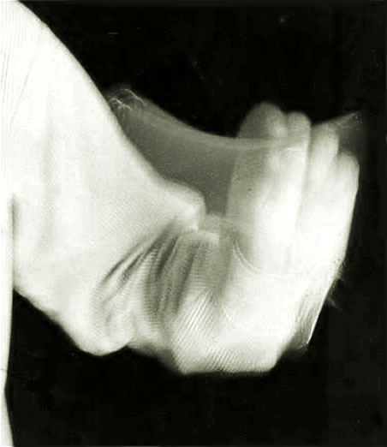
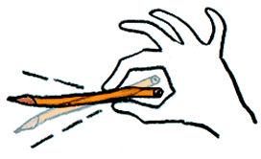
Иллюзия резинового карандаша
Возьмите в руку карандаш (можно и авторучку) и потрясите им с максимально возможной скоростью, как показано на рисунке. Создается иллюзия, что карандаш изгибается, как будто он резиновый.

Slide 19
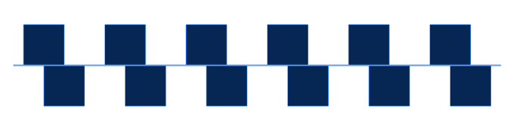
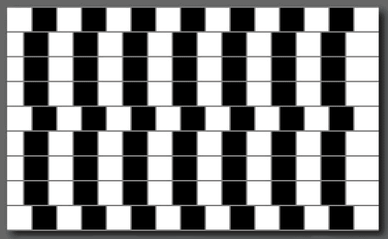
Иллюзия “Стена кафе”
Синяя линия кажется наклоненной влево-вниз и даже изогнутой,хотя, на самом деле, она строго горизонтальна.

Slide 20
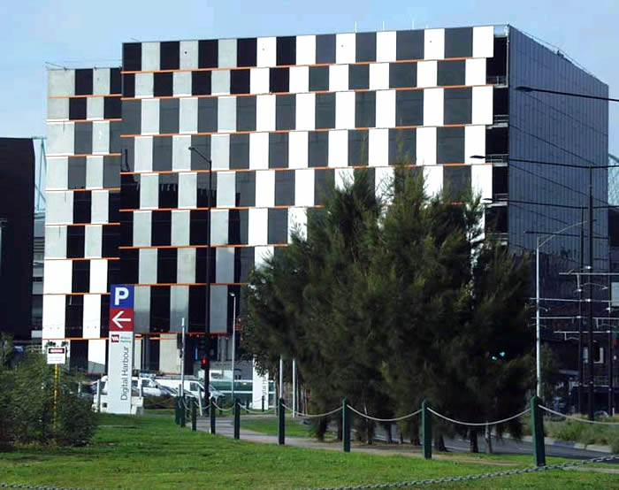
В 1979 году доктор Ричард Грегори (Richard Gregory) заметил этот любопытный эффект на стене кафе в Бристоле. Отсюда и название иллюзии.

Slide 21
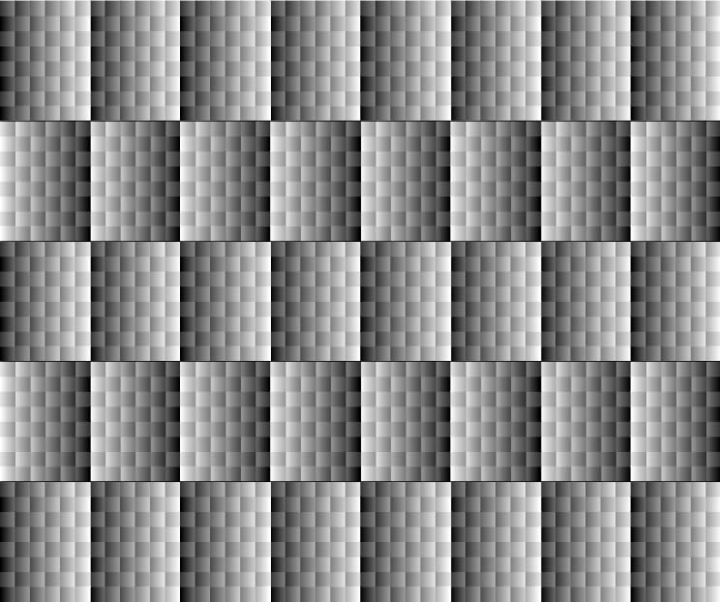
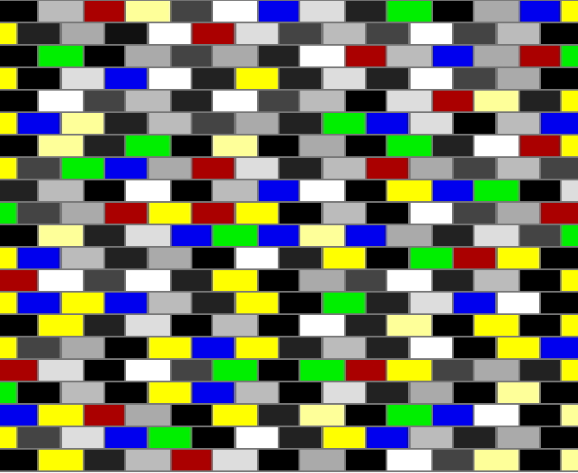
Вариант применения иллюзии стены

Slide 22
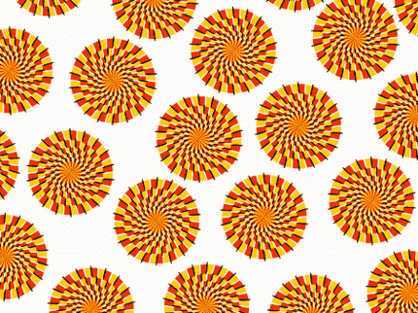
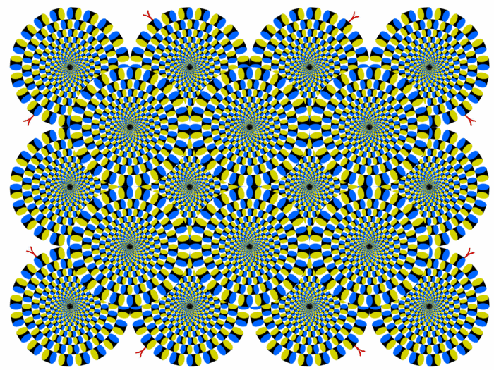
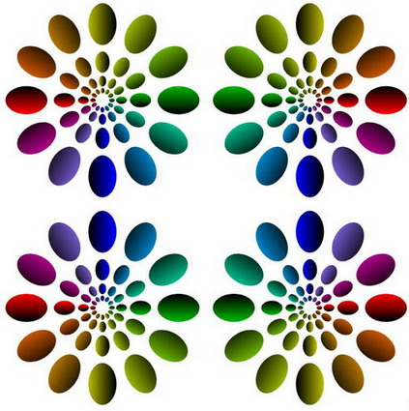
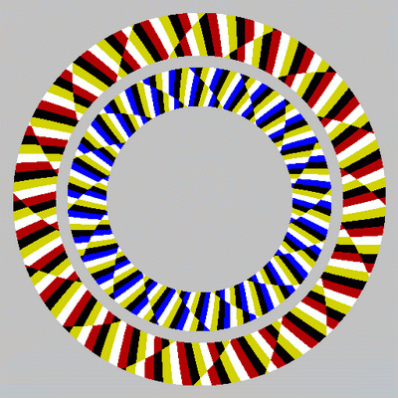
Эти колеса крутятся только в твоём воображении.

Slide 23

Эти птицы не летают.

Slide 24
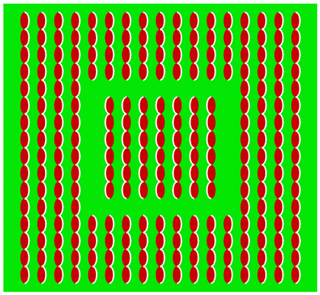
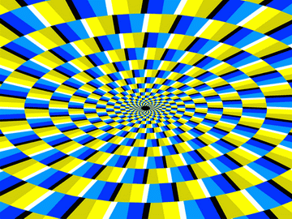
Другой пример движения.

Slide 25
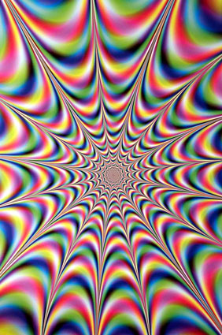
Кажется что изображение пульсирует?

Slide 26
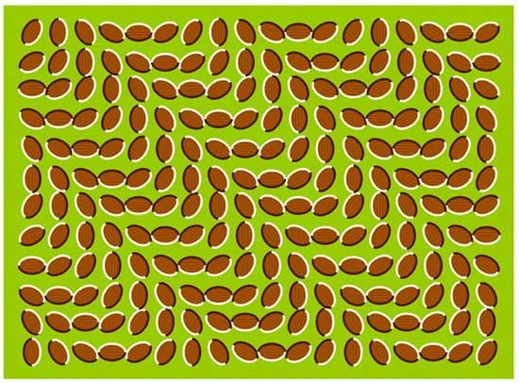
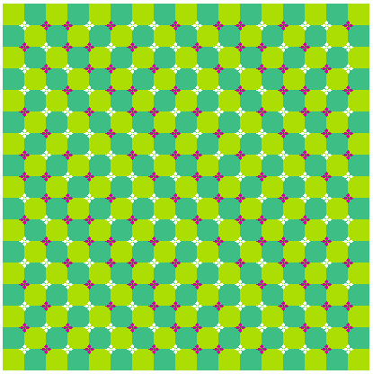
Кажется что по рисунку идет волна?

Slide 27
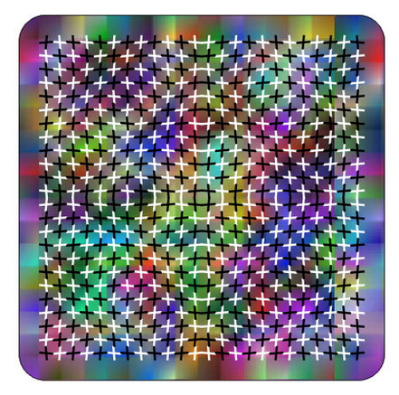
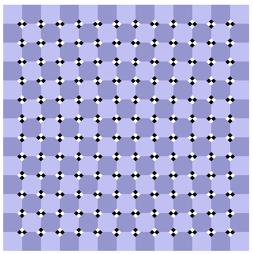
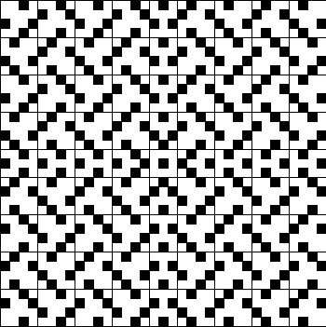
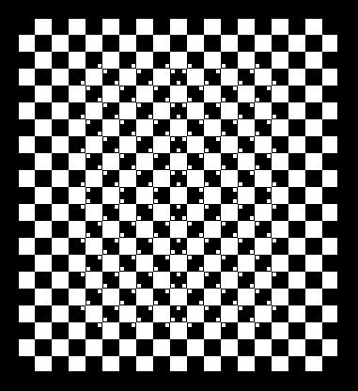
Все линии параллельны и перпендикулярны.

Slide 28
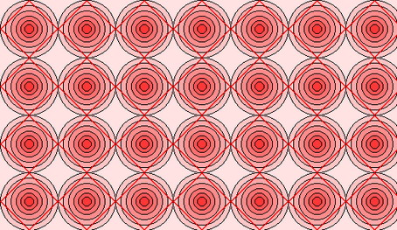
Все красные линии параллельны

Slide 29
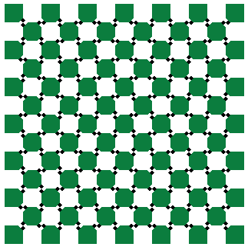
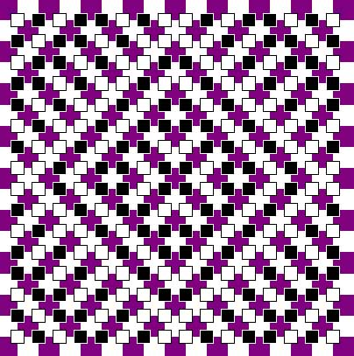
Все линии параллельны, а квадраты равны.

Slide 30
Итак, иллюзии – неотъемлемая черта любого восприятия, которое только и занимается тем, что сопоставляет их с реальной действительностью. Существует много научных направлений, которые, используя различные экспериментальные методики, пытаются понять, каким образом мы воспринимаем окружающий мир.

